Slide 1
RAZLOMCI U KUHINJI ☺

Slide 2
ZAGREBAČKE KREMŠNITE
SASTOJCI:
1 list lisnatog tijesta
8 žumanjaka
10 dag oštrog brašna
13 dcl mlijeka
3 vanilin šećera
25 dag šećera
2 vrećice želatine
8 bjelanjaka
ZA PRELJEV:
2 dcl slatkog vrhnja
20 dag čokolade za kuhanje

Slide 3
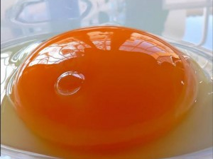
ZAGREBAČKE KREMŠNITE
1 žumanjak = 1/8 svih žumanjaka
1 žumanjak = ½ cijelog jajeta

Slide 4
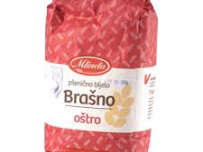
ZAGREBAČKE KREMŠNITE
10 dag brašna = 10/100 kg = 0.10 kg
Ako je u pakiranju 700 g brašna, koliko će brašna u pakiranju ostati ako se potroši 10 dag?
10 dag = 100 g = 100/700 g = 10/70 dag
70/70-10/70=60/70 Ostat će 60/70 dag brašna.

Slide 5
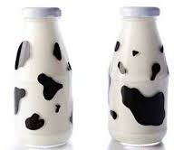
ZAGREBAČKE KREMŠNITE
13 dcl mlijeka = 13/10 l = 1l i 3 dcl mlijeka = 1.3 l mlijeka
Ako u jednu bocu stane 4 dcl mlijeka, koliko je boca potrebno za 13 dcl?
13/4=3 i 1 ost.
ZNAČI: Potrebne su tri boce i ¼ četvrte boce.

Slide 6
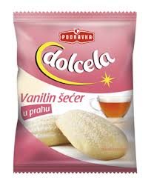
ZAGREBAČKE KREMŠNITE
1 vanil šećer = 10 g = 10/10 dag = 1 dag
3 vanil šećera = 30 g = 30/10 dag = 3 dag
30 g = 30/1000 kg = 0.030 kg
Ako u posudi može biti 70 g, koliko će posude zauzeti 3 vanil šećera? Koliko još grama stane u posudu?
a) Vanil šećer će zauzeti 3/7 posude.
b) 70g-30g=40g
U posudu još stane 40 g.
40g = 4/7 posude.

Slide 7
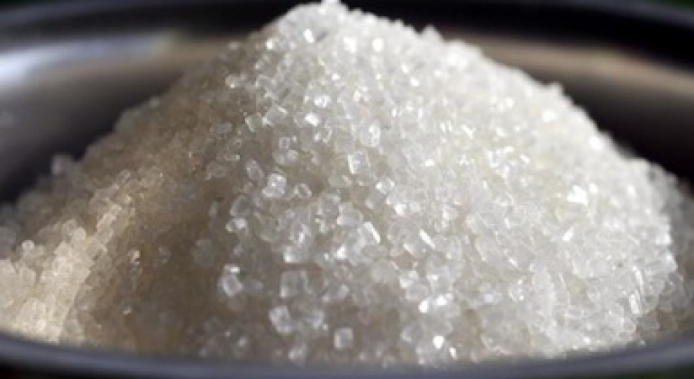
ZAGREBAČKE KREMŠNITE
25 dag šećera = 25/100 kg
25 dag šećera = 250 g = 250/1000 kg
Koliko dag šećera je ostalo u vrećici od 1 kg nakon što je potrošeno 25 dag?
100-25=75dag Ostalo je 75 dag šećera.
75 dag = 750 g

Slide 8
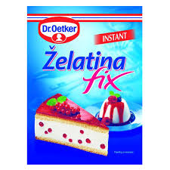
ZAGREBAČKE KREMŠNITE
1 želatina = 10 g = 1 dag
2 želatina = 20 g = 2 dag
2 dag= 2/100 kg
20 g = 20/10 dag —› 20/1000 kg

Slide 9
ZAGREBAČKE KREMŠNITE
8 bjelanjaka = ½ svih 8 jaja
1 bjelanjak = 1/8 svih bjelanjaka
1 bjelanjak = ½ cijelog jaja

Slide 10
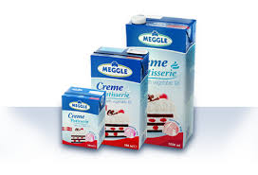
ZAGREBAČKE KREMŠNITE
2 dcl slatkog vrhnja = 2/10 l slatkog vrhnja
2 dcl = 0.2 l
Ako se iskoristi 2 dcl slatkog vrhnja, koliko dcl ostaje? Koliko je to litara?
10 dcl-2 dcl=8 dcl Ostaje 8 dcl.
b) 8 dcl = 8/10 l = 0.8 l

Slide 11
ZAGREBAČKE KREMŠNITE
20 dag čokolade za kuhanje = 20/100 kg
20 dag = 200 g = 200/1000 kg
• čokolada ima 300 g
PITANJE: Koji dio čokolade je iskorišten?
Iskorišteno je 2/3 čokolade.

Slide 12
Margareta Obadić 6.c

